Slide 1
Til læreren
  Tidsbruk: 30 + 85 + 45 minutter. Tidsangivelsen vil variere med klasse og lærer, og står markert med rødt under hvert lysbilde.
  Det er mulig å dele opp opplegget i flere mindre opplegg, og tilpasse det til egen timeplan.
  Læreren kan velge å oppsummere raskt etter hver gruppediskusjon. I så fall må dette tas med i tidsberegningen.
  Hva + hvordan: Opplegget går ut på å sammenligne to tekster fra opplysningstiden og nasjonalromantikken.
  lese utdrag fra Erasmus Montanus av Ludvig Holberg, 20 minutter
  diskutere utdraget i par, 10 minutter
  se Erasmus-episoden om regnkappen (film på nett), 10 minutter, diskutere i 10 minutter og skrive i 5 minutter
  lese «Luren» av Maurits Hansen og diskutere spørsmål i par i to etapper, 20 + 20 minutter
  skrive kortsvar på bare ett avsnitt, 10 minutter
  skrive sammenlikning av de to tekstene, 45 minutter
Dette er rettighetsbelagt materiale. Takk for at du IKKE videresender det til lærere som ikke bruker Intertekst.

Slide 2
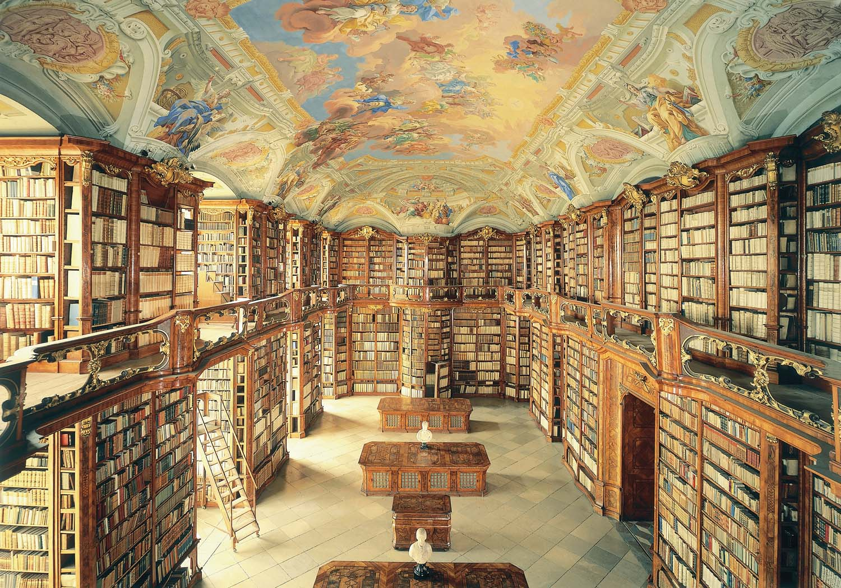
Vi sammenligner to tekster fra opplysningstiden og romantikken

Slide 3
Ludvig Holberg: Erasmus Montanus (1742)
Tid: 20 minutter
Les utdraget fra Erasmus Montanus (1742) av Ludvig Holberg i Intertekst vg2 på side 445.
Jobb i par og diskuter:
Hva er motivet og temaet i utdraget?

Slide 4
Den lærde og bonden
Tid: 10 minutter, diskuter i par
Beskriv hvordan Erasmus og Jacob fremstilles i denne scenen. Hvem er flinkest til å argumentere, synes du?
Hvorfor mener Jacob at han er like lærd som Erasmus?
Hvem mener du har sympatien her? Begrunn svaret.
Forklar hvorfor Erasmus Montanus ikke kan gå med på å si at jorda er flat.
Hva synes Jacob om denne holdningen (at Erasmus ikke kan si at jorda er flat)?
Formuler en setning som får fram kontrasten mellom brødrene og synet på lærdom.
Hva slags inntrykk får du av forholdet mellom brødrene i dette utdraget?
Pek på minst to sitater som viser at dette er en komedie. Hvilken funksjon har humoren i stykket?

Slide 5
Erasmus-episoden om regnkappen FILM (27:43- 31:00)
Tid: 10 minutter
Se Fjernsynsteaterets versjon av Erasmus Montanus, episoden som er indikert over.
Etterpå skriver dere én og én, i stillhet:
Hvordan kan du bruke episoden om regnkappen til å utforske konflikten mellom boklærdom og vanlig «bondevett»?
Hvor ligger sympatien din i denne scenen? Begrunn svaret, med eksempler.
Hva gjør Holberg for at du skal mene det du gjør?

Slide 6
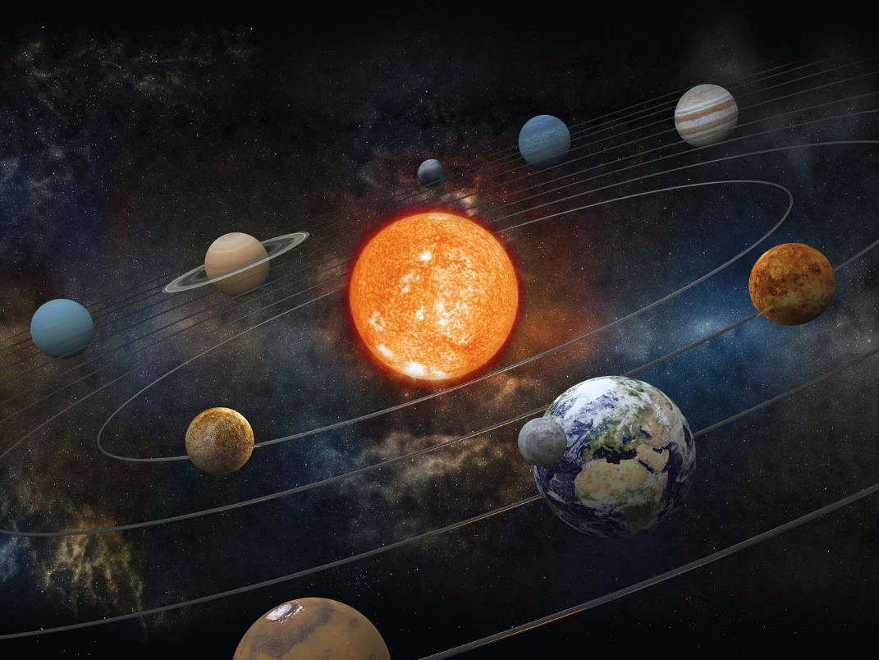
Diskuter i smågrupper
Tid: 10 minutter
«Forakt for sunn fornuft fører til avstand mellom folk flest og folk med utdannelse.»

Slide 7
Reflekter og skriv
Tid: 5 minutter
Skriv et avsnitt:
Hvordan kan vi si at denne teksten har tankegods fra opplysningstiden?

Slide 8
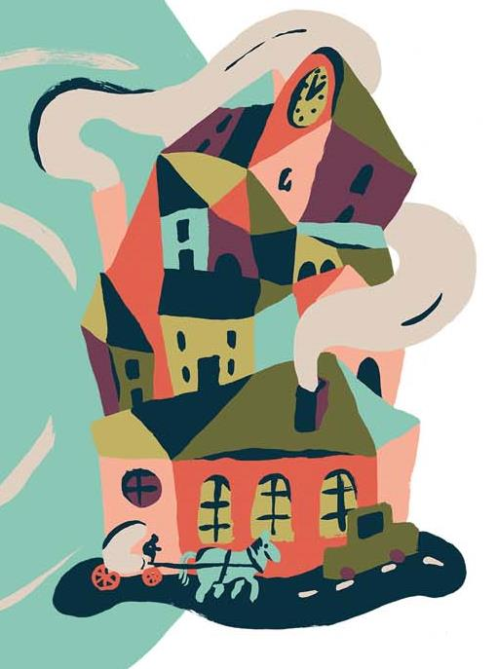
«Luren» (1819) av Maurits Hansen
Tid: 20 minutter, to og to
Les teksten på side 463 i Intertekst vg2:
Gjør kort rede for novellens motiv og tema.
Gjenfortell innholdet for hverandre i par.
Øv på å formidle med innlevelse og god struktur.

Slide 9
Diskuter innholdet i smågrupper
Tid: 10 minutter
Hvordan skildrer fortelleren («jeg») naturen og bondemiljøet?
Trekk fram typiske adjektiver og beskrivelser. Hva sier disse skildringene om forholdet til naturen og til bondemiljøet?
Hvordan blir bonden Thord beskrevet? Hva oppnår forfatteren med denne beskrivelsen?
Hvilke elementer i novellen kan du finne igjen i synet på hva som er «typisk norsk» i dag?

Slide 10
Skriv kort!
Tid: 10 minutter
Hvordan kan vi begrunne at denne teksten er fra nasjonalromantikken?
Gjør greie for typiske trekk ved teksten (i form og innhold).
Skriv ca. 250 ord.
Forslag til skriveramme
kort innledning som presenterer tekst og periode
moment 1 + sitat + fagbegrep
moment 2 + sitat + fagbegrep
moment 3 + sitat + fagbegrep
oppsummering

Slide 11
Skriv en sammenligning
Tid: 45 minutter
Oppgave:
Sammenlign bondekulturen/synet på bonden som kommer til uttrykk i utdraget fra skuespillet Erasmus Montanus og novellen «Luren». Du finner begge tekstene i Intertekst vg2.
Bruk skriverammen for sammenligning på side 54 i Intertekst vg2.

